Slide 1
VOS
DEMANDES
Et des éléments de réponses qui, je l’espère , vous seront utiles

Slide 2
Regroupement des demandes
À la réponse : « Dites-moi en commentaire vos besoins particuliers, ou ce que vous souhaiteriez que l'on aborde pendant la formation. », voici ce qui en est ressortie :
Un point global justement sur boucle/condition/écouteur, leur périmètre d'action/utilité, leur syntaxe et fonctionnement dans notre version Js/JQuery actuelle.
Une vue d'ensemble en rappelant les bases, avec des exercices pratiques si possible.
Gagner de l'expérience sur l'utilisation de JS, meilleure manipulation, code plus propre, découverte de fonctionnalité qui reviennent régulièrement sur la demande client, exemple d'animations via JS ... Le but c'est de savoir bien le manipuler pour être force de proposition sur des sites avec des demandes un peu plus poussé en termes d'animations ou autre.
L'utilisation de libraires js, les localStorage / sessionStorage, j'ai aussi du mal à bien comprendre le fonctionnement des boucles et surtout à savoir quand les mettre en application. Je ne suis pas très à l'aise non plus avec javascript Vanilla, un petit rappel dessus serait intéressant :)
Je suis intéressé par le onClick, la récupération, le stockage et la restitution de données
Revoir le JS en général (revoir la logique et l'utilisation du localStorage, fonctions, boucles, conditions, ...) afin d'être plus efficace et rapide. Personnellement, j'ai régulièrement des doutes, en revoyant un petit peu tout, il serait plus rapide de coder.

Slide 3
01
Ce qui ressort de vos demandes
Nous allons essayer de regrouper celles-ci par thématiques afin d’étudier chaque section qui émane de vos demandes initiales

Slide 4
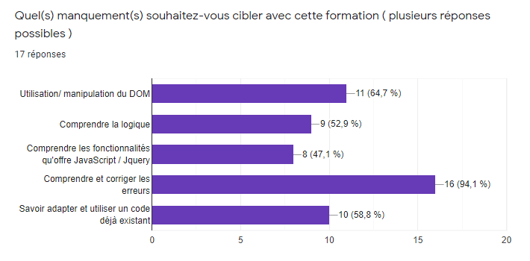
Et avec des chiffres ça donne quoi ?
Cadre d'utilisation de JavaScript:
* datas récupéré lors du dernier questionnaire

Slide 5
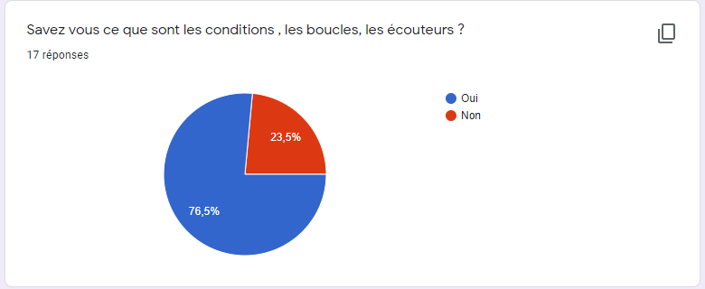
Connaissance des concepts de base
Compréhenssion :
Nous pouvons voir que la majorité d’entre-vous savent ce que sont des écouteurs, des boucles et des conditions.
* datas récupéré lors du dernier questionnaire

Slide 6
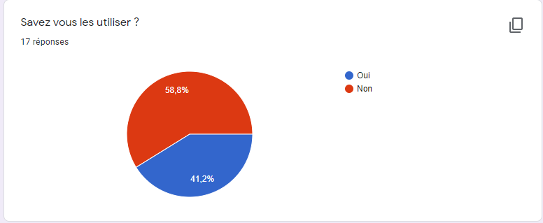
Et avec des chiffres ça donne quoi ?
Application :
Dans ce graphiques suivant, nous pouvons voir que le problème concerne plutôt l’utilisation de ces conceptes. Ce qui ressort souvent en programmation haut niveau : le devellopeur possède une comprenhesion des différentes logique, mais a dû mal à les appliquer dans un contexe donné.
* datas récupéré lors du dernier questionnaire

Slide 7
02
Reprendre les basiques
Nous allons débuter ce premier module en revoyant simplement base de ce langage. Revoyons ensemble celles-ci.

Slide 8
1st Revoir les basiques
Dans la liste de vos demandes, une chose ressort plus que les autres : Une aide globale à la compréhension des classiques de JavaScript :
Les conditions
Les fonctions
Les boucles
Mais aussi les selecteurs et les écouteurs d’événements

Slide 9

2nd Les mains dans le moteur JS
Lien vers l’ensemble des Codepen de la formation
Fonction
Comprendre ce qu’est une fonction
Les Selecteurs / événements
La partie centrale de JavaScript se situe principalement à ce niveau, nous allons donc analyser de plus près ce concept
Boucle
Conditions
Comprendre les différentes boucles et les utiliser
Comprendre ce concept et l’appliquer

Slide 10

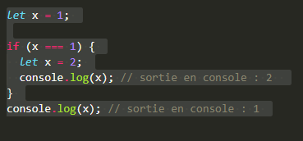
Faisons un petit point
Avant de nous lancer dans la grande aventure du Javascript et de la gestion de ces basiques, revenons sur un point qui concerne le basique de ces basiques. Les trois grands types de déclaration :
var :
On déclare une variable, éventuellement en initialisant sa valeur.
let :
On déclare une variable dont la portée est celle du bloc courant (une fonction par exemple), en initialisant éventuellement sa valeur.
const :
On déclare une constante nommée, dont la portée est celle du bloc courant, accessible en lecture seule.

Slide 11
Les conditions
Qu’est-ce qu’une condition :
Une instruction conditionnelle est un ensemble de commandes qui s'exécutent si une condition donnée est vérifiée.
JavaScript possède deux instructions conditionnelles : if...else et switch.

Slide 12
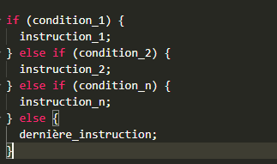
Déclaration d’une instruction
L’intruction if…else :
Cas d’utilisation : lorsqu'on souhaite exécuter une instruction si une condition logique est vérifiée (true/vraie). La clause else est optionnelle et permet de préciser les instructions à exécuter si la condition logique n'est pas vérifiée (l'assertion est fausse). Voici un exemple qui illustre l'utilisation de l'instruction if :

Slide 13
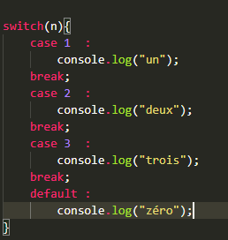
Déclaration d’une instruction
L’instruction switch
L'instruction switch permet à un programme d'évaluer une expression et d'effectuer des instructions en fonction des différents cas de figures correspondants aux différentes valeurs. Si un cas correspond au résultat de l'évaluation, le programme exécute l'instruction associée.
On pourrait traduire ceci littéralement par :
Si la condition 1 est remplis, l’instruction 1 est jouée, sinon si condition 2 est bien remplis, l’instruction 2 est jouée, sinon la dernière instruction sera jouée.
Voici un exemple concret d’utilisation de switch

Slide 14
Les fonctions
Qu’est-ce qu’une fonction :
Les fonctions sont des objets de première classe, ce qui leurs permets d’être manipulées, échangées et d’avoir des propriétés et des méthodes comme tout autre objet JavaScript.
Elles sont très utiles pour déclencher des opérations au sein d’un programme et ce, à plusieurs reprises.
Il est possible de passer des valeurs à une fonction, mais aussi de lui en faire retourner (via return)

Slide 15
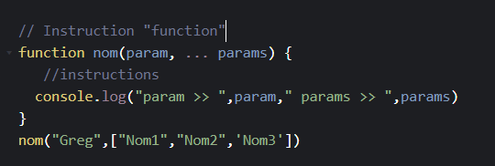

Déclaration de fonction
Fonction standardisé :
Voici comment est structuré une fonction standard.
On utilise l’instruction “funtion”
On lui assigne un nom, ici “nom”
On peut lui passer des arguments, ici un paramètre unique, puis la possibilité de passer de multiples arguments via “…”.
On ajoute l’instruction qui sera jouée lors de l’appel de cette fonction
L’appel de la fonction se fera via “nom” suivit de parenthèses “()”, le passage d'arguments se fera à l’intérieure de celles-ci comme on peut le voir dans l’exemple situé à gauche.

Slide 16
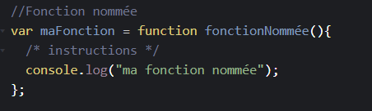
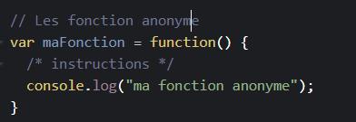
Déclaration de fonction
Fonction nommée :
Fonction anonyme :
Il est possible d’attribuer ou non un nom à une fonction, mais il faut savoir qu’il sera plus intéressant d’utiliser le nommage à des fins de débogage, en effet si votre fonction renvoie une erreur, il sera bien plus aisé de retrouver celle-ci avec son nom.
Lorsqu’une fonction est contenue dans une variable “maFonction”, celle-ci seront considérée comme expression de fonction.

Slide 17
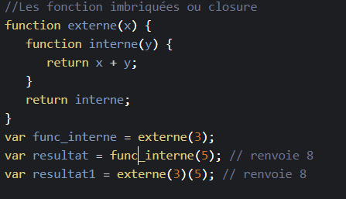
Déclaration de fonction
Fonction imbriqué avec closure :
Une fonction imbriquée est privée. On nomme ceci une « closure » puisque cette fonction interne fermera la fonction externe. Celle-ci peut accéder utiliser les arguments et les variables de sa fonction parente, mais l’inverse n’est pas vrai : la fonction externe ne peut accéder à ces éléments depuis la fonction interne, c’est pour cette raison qu’on la définit comme « privée »

Slide 18
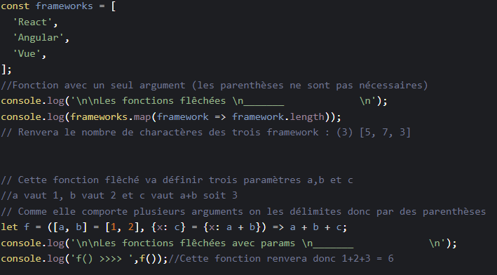
Déclaration de fonction
Les fonction flêchées :
Elle est souvent utilisée pour réduire la syntaxe d'une fonction standardisée et n'a pas pour but d'être réutilisée. Elle ne possède pas de scope this, target, etc.
Dans cet exemple, nous renvoyons le nombre de charactère des chaines présente dans le tableau « frameworks ».
Décryptons ceci :
Nous utilisons la fonction map qui aura framework en paramètre, celui-ci représente ces chaînes après chaque itération et nous renvois le length de chacune

Slide 19
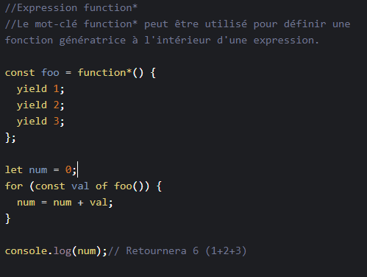
Déclaration de fonction
Fonction génératrice :
Ce type de fonction permet de retourner plusieurs valeurs à l’inverse des fonctions classique. Pour se faire, sa déclaration est suivie de « * » et de l’utilisation du mot clé yield qui retournera sa valeur associée.
L’Object Generator nous permets d’utiliser trois méthodes :
next() renvoie la valeur générée via yield
return() renvoie une valeur et clôture la génération du générateur
throw() permet de lever une exception lors d’un renvoi d’erreur
Dans notre exemple foo possède trois valeurs de renvoie : 1, 2 et 3. Lorsque nous associons la constante « val » à la fonction « foo » depuis la boucle for, nous déclenchons ces actions : num=0 + 1 >> num= 1+2 >> num = 3 + 3, la valeur de droite représente les yield définit dans foo().

Slide 20
Les boucles
Qu’est-ce qu’une boucle :
Les boucles offres la possibilité de réitérer des actions simplement et efficacement.
En fonction de vos besoins, il est possible de choisir le type de boucle qui sera pour vous le plus adapté, sachez qu’il en existe 9 en JavaScript (Vanilla), nous allons y ajouter la boucle $.each liée à jQuery.
Pour des raisons évidentes de temps, nous verrons celles qui sont les plus utilisées et qui ne poseront pas de problème de boucle infinie. Voici tout de même la liste de ces neuf boucles :
Instruction for , instruction forEach instruction do...while, instruction while, instruction label, instruction break, instruction continue, instruction for...in, instruction for...of

Slide 21
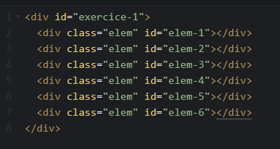
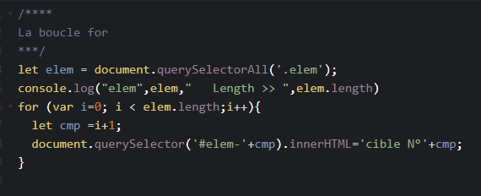
Déclaration d’une boucle
L’instrction for :
Cette boucle va répéter des instructions tant que la condition liée n’est pas remplie. Dans cet exemple nous récupérons l’ensemble des div ayant la classe « elem », notre boucle génère une variable i qui vaudra de 0 à elem.length soit le nombre de div « elem » -1 (puisque la première itération débute à 0), d’où la création de la let cmp qui possède un i+1 et nous permettra ensuite de cibler les id elem-1, … elem-5.
Notre boucle va donc comporter 5 itérations, la première va cibler #elem-1 et ajouter lui ajouter le texte ‘Cible N° 1’, lors des autres itérations, la variable cmp sera implémenté afin de cibler l’ensemble de nos éléments

Slide 22
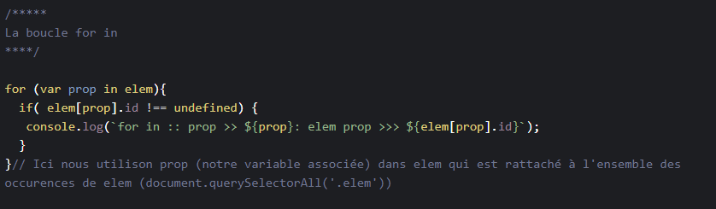
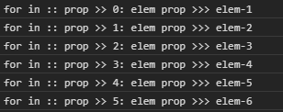
Déclaration d’une boucle
L’instrction for in :
L'instruction for...in permet de générer des itérations sur les propriétés énumérables d'un objet (Array, Map, String, args, …). Pour chaque propriété obtenue, on exécute une instruction (ou plusieurs grâce à un bloc d'instructions).
Logs en console associés :

Slide 23

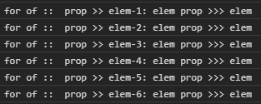
Déclaration d’une boucle
L’instrction for of :
L'instruction for...of permet de générer des itérations sur les propriétés énumérables d'un objet (Array, Map, String, args, …). Pour chaque propriété obtenue, on exécute une instruction (ou plusieurs grâce à un bloc d'instructions).
Cette instruction est utile lorsque que vous souhaitez parcourir des tableaux dans un ordre bien défini.
Logs en console associés :

Slide 24
Faisons un petit point
Même si ces deux instructions semblent similaires, elles possèdent des différences bien marquées, regardons ceci de plus près :
for..in liste les keys alors que que for..of liste les valeurs.
for..in et for..of n’itèrent pas sur les mêmes éléments. En effet, for..in boucle sur l’ensemble des propriétés énumérables alors que for..of parcourt l’ensemble des données contenues dans l’objet itérable.

Slide 25


Déclaration d’une boucle
La méthode forEach :
L'instruction for...in permet de générer des itérations sur les propriétés énumérables d'un objet (Array, Map, String, args, …). Pour chaque propriété obtenue, on exécute une instruction (ou plusieurs grâce à un bloc d'instructions).
Logs en console associés :

Slide 26
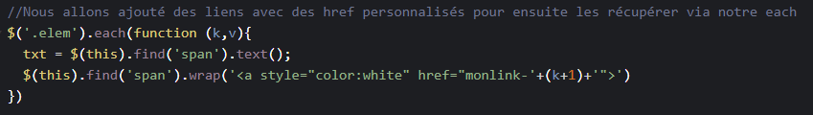
Déclaration d’une boucle
L’instrction $each :
Cette boucle rattachée à la librairie jQuery, permet deux choses :
La première: de boucler sur une liste d'Objet jQuery (DOM) et de les manipuler : $('ul li').each
La seconde : de générer une boucle sur des Object, Array, String, ... : $.each([ 1, 2, 3 ], function( index, value ) {console.log('index : ',index,' valeur : ',value);});

Slide 27

Les selecteurs
Qu’est-ce qu’un sélecteur :
Les sélecteurs permettent de cibler un élément du DOM
Une fois cibler, il est désormais possible de modifier ce node du DOM.
Chaque sélecteur peut-être ciblé afin d’écouter un évènement qui lui est propre (click, mouseover, …).
Vous trouverez une liste complète des sélecteurs js depuis cet Excel :

Slide 28
Les événements
Qu’est-ce qu’un événement :
Les événement sont des actions ou des occurrences qui se produise à un instant “t” et se produisant dans un système qui a été programmé.
Son but est de déclencher une modification (du DOM par exemple) en réponse au signal émis par cet événement. Les événements sont l’essence même des interactions que nous avons tous les jours avec notre mobile, tablette ou pc.
Il existe de nombreux événements, on pourrait par exemple nommer le “click”, le “mouseover”, le “scroll”,…
Chaque évènement possède son propre gestionnaire / écouteur d’événement, ce dernier est généralement une instruction (une fonction JavaScript) qui est définit par le développeur et qui sera exécuté une fois l’événement déclenché.

Slide 29
Les événements – cas pratique
Débutons par un exemple commun, le click :
Ouvrez un nouveau Codepen :
Commençons tout d’abord par ouvrir un nouveau projet dans Codepen Dans un premier temps nous allons créer l’élément du DOM qui nous permettra de déclencher un événement. Dans un second temps, nous allons rattacher la cible du DOM avec notre écouteur d’événement. Nous allons le faire avec Vanilla et ensuite jQuery.

Slide 30
Les sélecteurs
Vous trouverez deux Codepen ayant de nombreux exemples d’utilisations de sélecteurs, que ce soit pour Vanilla ou jQuery. Regardons ceci de plus prêt en débutant par les sélecteurs Vanilla.
Vanilla
jQuery

Slide 31
This is the end…
Ce cours est terminé et j’espère qu’il vous aura permis de mieux assimiler ces notions JavaScript. Je reste bien évidemment disponible pour tous ceux qui auraient besoin de compléments, d’exemples plus avancés ou de tout autre chose sur ce sujet.
Merci à tous ;)

